Slide 1
ОТЗЫВЫ о Школьном методическом театре «МАСКА»
ГБОУ г. Москвы «Школа №460 имени дважды Героя Советского Союза
А.А. Головачёва»

Slide 2
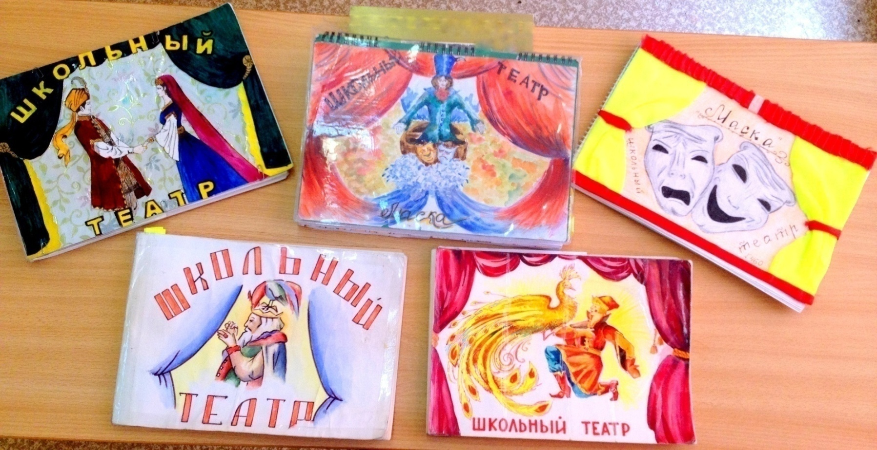
За время работы школьного театра его коллективом собрано 5 альбомов с положительными отзывами о поставленных спектаклях)

Slide 3
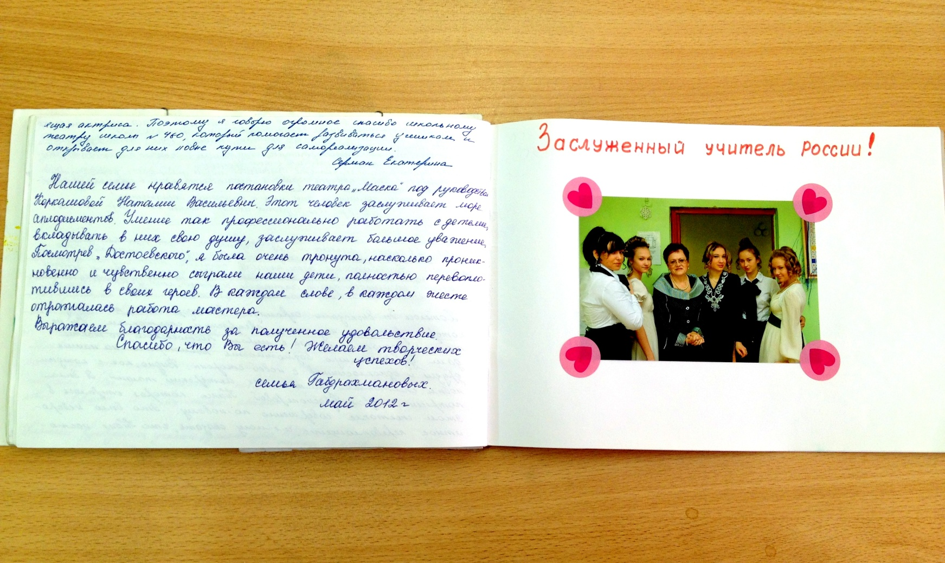
Отзыв о спектакле по произведениям Ф.М. Достоевского, 2012 г.

Slide 4
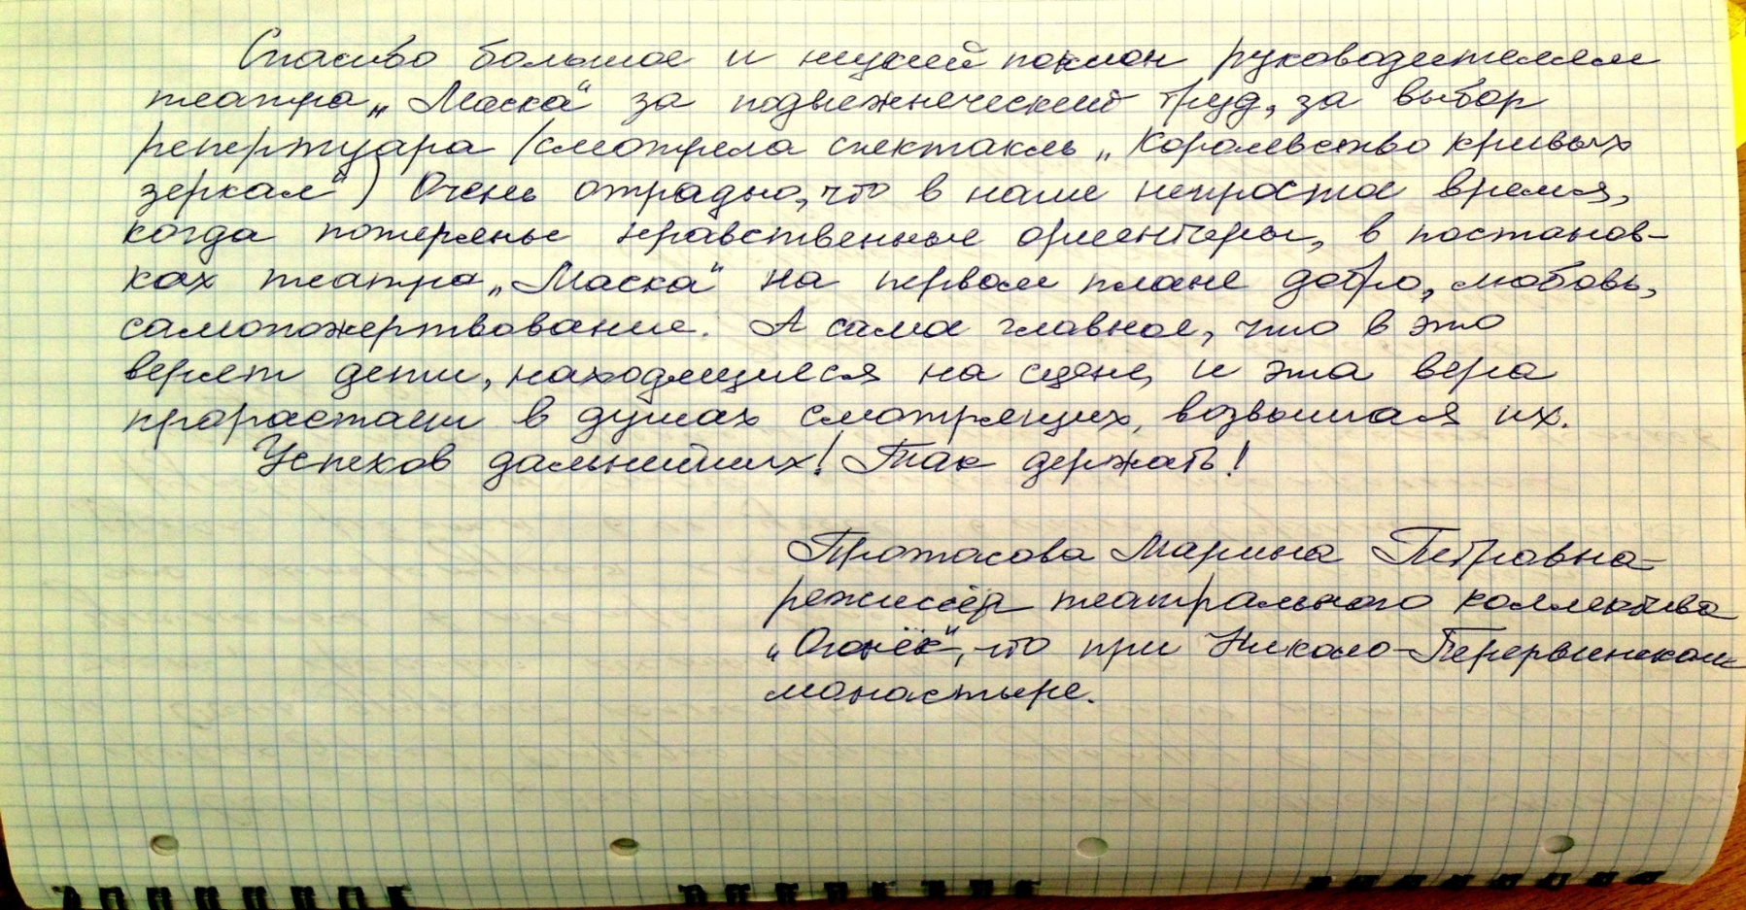
Отзыв о спектакле
«Королевство кривых зеркал», 2014 г.

Slide 5
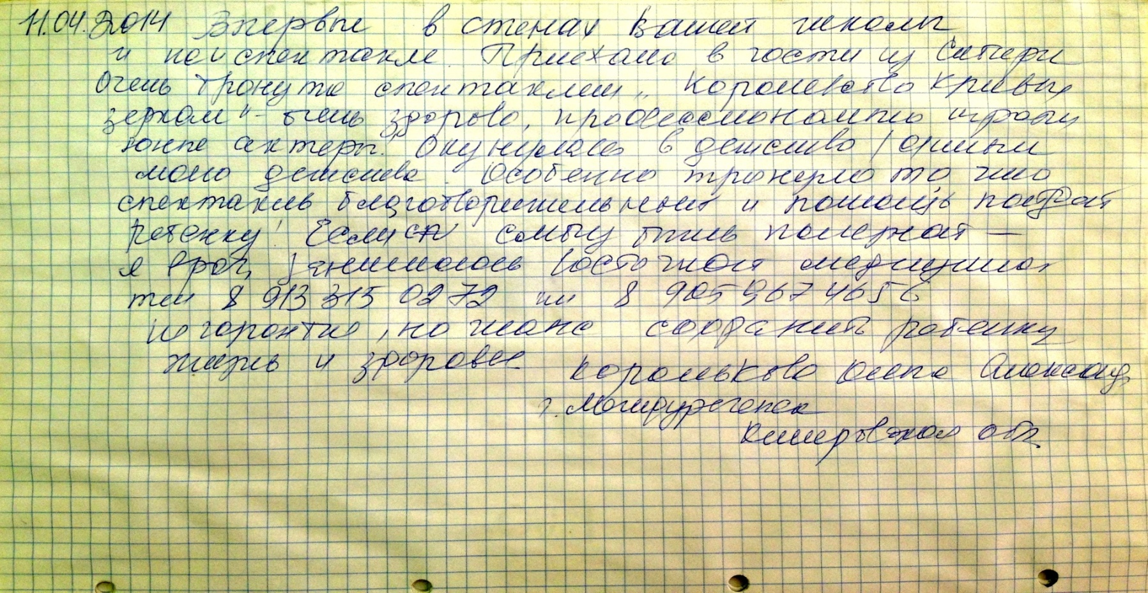
Наши спектакли посещают зрители из разных регионов России.
Вот отзыв одного из зрителей из Сибири:

Slide 6
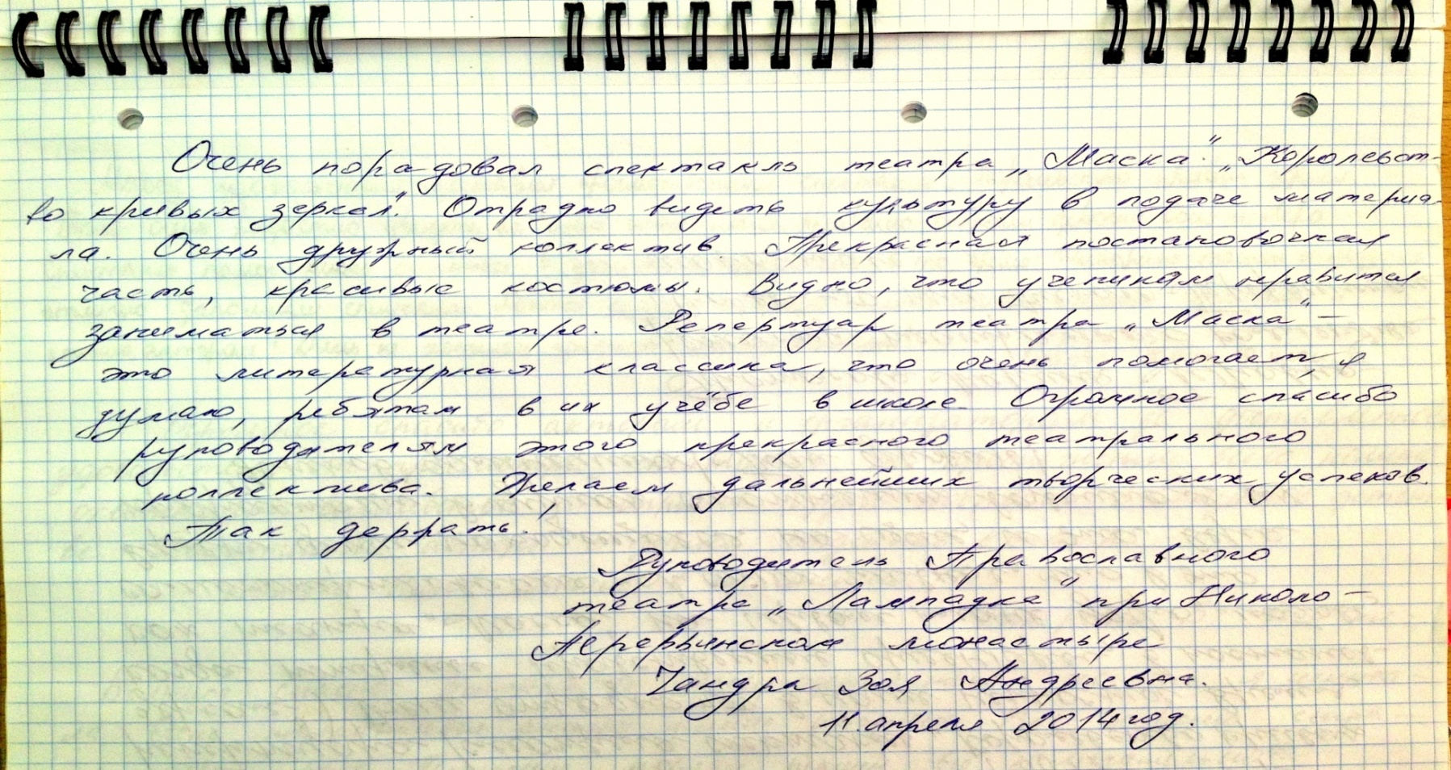
Зрителями постановок школьного театра являются руководители других театральных учреждений)

Slide 7
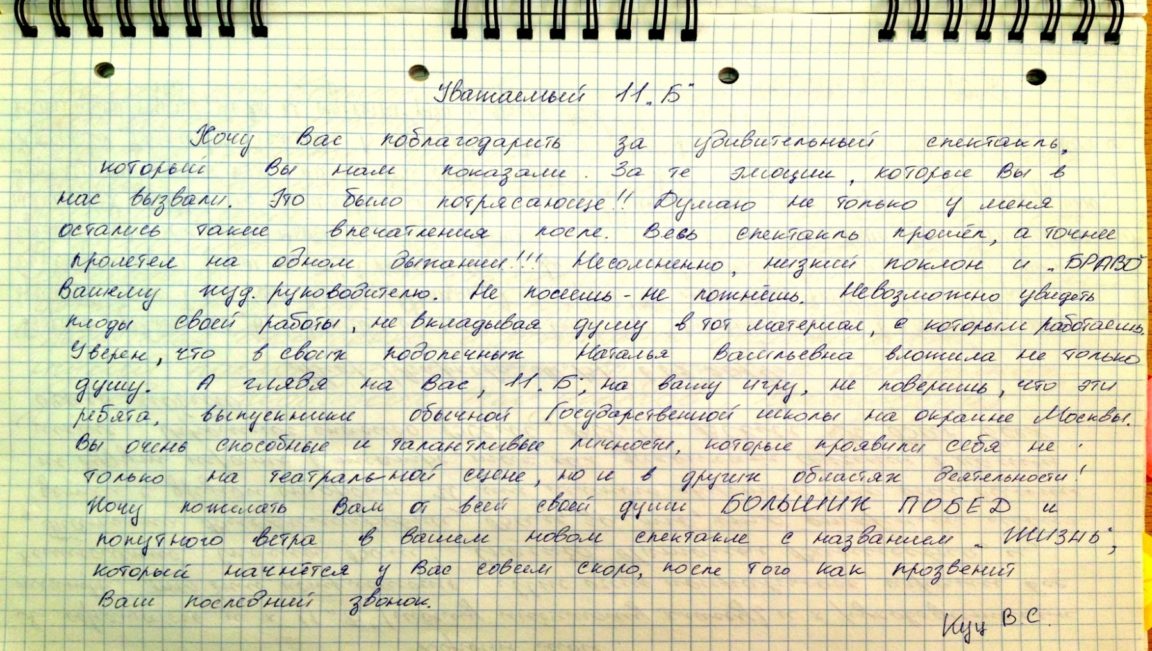
И напоследок… трогательный отзыв от В.С. Куц

